Slide 1

Bedrijfs-administratie les 2: Hoofdstuk 2.1-2.3

Slide 2
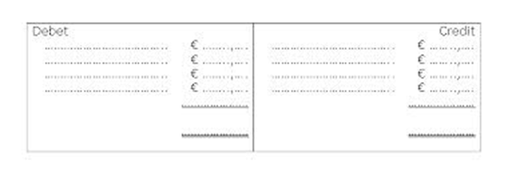
De balans (1)
Balans (naam bedrijf/datum)
Vaste Activa (VA) Vlottende Activa (VLA) Totaal bezittingen | Eigen Vermogen Vreemd vermogen lang (VVL) Vreemd vermogen kort (VVK) Totaal Vermogen (TV)

Slide 3
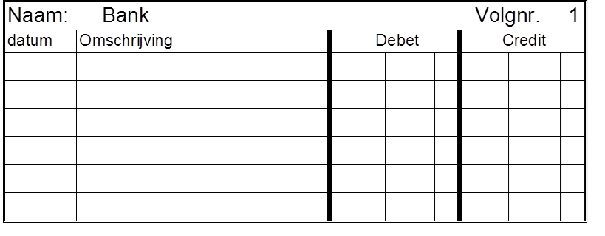
Het Grootboek (1)
In het grootboek worden de veranderingen die er van dag tot dag plaatsvinden genoteerd.
Dit gebeurt op losse kaarten (meestal op de pc):
  Kaarten voor bezittingen
  Kaarten voor het eigen vermogen
  Kaarten voor de schulden

Slide 4
Het Grootboek (2)
Openen van het grootboek =
Overbrengen van de balansposten
naar de grootboekrekeningen
debet op de balans = debet in het grootboek
credit op de balans = credit in het grootboek

Slide 5
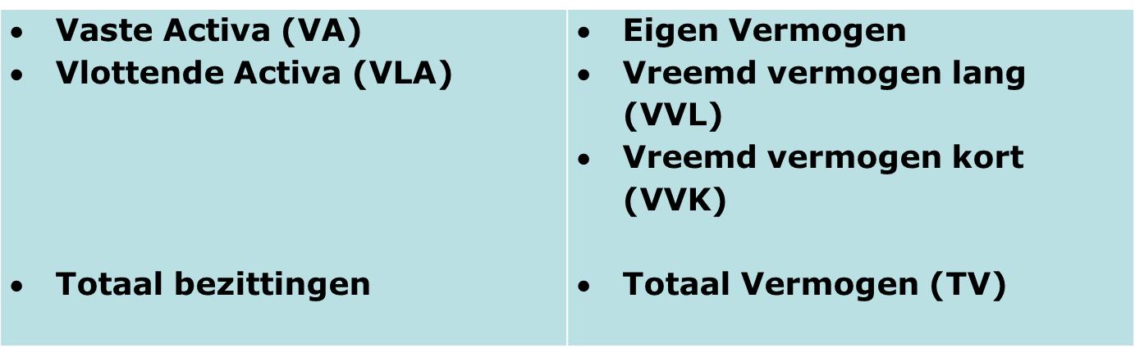
Boekingsregels voor bezit en schuld (1)
Meer bezit debet boeken
Minder bezit credit boeken
Meer schuld credit boeken
Minder schuld debet boeken

Slide 6
Boekingsregels voor bezit en schuld (2)
Voorbeeld:
Aankoop machine € 15.000 en de factuur ontvangen:
debet credit
Dit betekent meer bezitting van machines
en meer schuld aan leveranciers
Machine € 15.000
 | Crediteuren € 15.000

Slide 7
Boekingsregels voor bezit en schuld (3)
2. Betaling d.d. 18 nov. per bank
de machine van € 15.000:
debet credit
Dit betekent minder schuld aan leveranciers
en minder bezit/meer schuld op de bankrekening
Crediteuren € 15.000
 | Bank € 15.000

Slide 8
Boekingsregels voor bezit en schuld (4)
De bankrekening is verminderd met
€ 15.000 door de betaling van de machine:

Slide 9
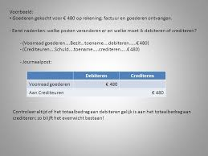
Boekingsregels voor bezit en schuld (4)
Samenvatting:
B S
Bezittingen Schulden
D C D C
+ - - +

Slide 10
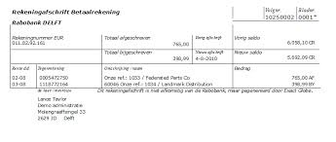
Boekingsregels voor bezit en schuld (5)
Werkwijze bij inboeken bankafschrift:
Is er geld af- of bijgeschreven?
Hoeveel is er af- of bijgeschreven in totaal?
(= wat is het verschil tussen het vorig en
nieuwe saldo)
Wat is er gebeurd waardoor er geld af- of bijgeschreven is?

Slide 11
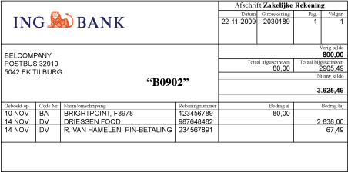
Boekingsregels voor bezit en schuld (6)

Slide 12
Boekingsregels voor bezit en schuld (7)
Verwerking bankafchrift BO902 op de grootboekkaart van ‘bank’:

Slide 13
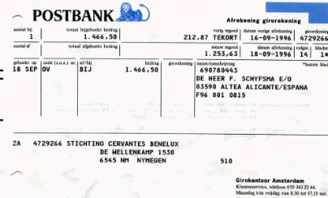
Boekingsregels voor bezit en schuld (8)

Slide 14
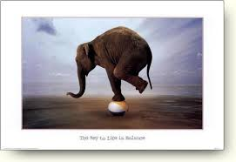
De balans (9)
Huiswerk les 2:
Maken de opdrachten van Hdst. 2 paragraaf 1 t/m 3 van het boek: Administratie voor het MKB
Dit wordt nabesproken in de volgende les.
Succes.

